Slide 1
Прямокутний паралелепіпед
та його виміри
5 клас
Підручник
“Математика 5 клас”
автори:Мерзляк А. Г., Полонський В. Б., Якір М. С.
Методична Розробка вчителя математики Новобузької ЗОШ І – ІІ ст. № 4
Рафальської О. Д.

Slide 2
Мета уроку:
Ознайомити учнів з поняттям об’єм прямокутного паралелепіпеда та куба;
Визначити одиниці об’єму;
Вчити визначати довжину, ширину та висоту предмету;
Розвивати логічне мислення, пам’ять, увагу, уяву;
Виховувати інтерес до математики, бажання працювати в групі, вміння знаходити компроміс в будь якій ситуації;

Slide 3
Епіграф уроку:
Ні для кого не таємниця, що математику вивчають, розв'язуючи задачі, а не спостерігаючи, як їх розв'язує хтось інший.
М. Рід Б. Сеймон, американські математики

Slide 4
Перевірка домашнього завдання
Знайди помилку в № 586
х + х – 16 + х + х + 16 = 68,
4х = 68,
х = 68 : 4,
х = 17 см.
х – 16 = 17 – 16 = 1 см.
Відповідь: 17 см, 1 см, 17 см, 1 см.

Slide 5
Перевірка домашнього завдання
Взаємоперевірка з дошкою № 590
4800 : 150 = 32 (м) – довжина
2(150 + 32) = 364 (м) - периметр
Відповідь: Р = 364 м.

Slide 6
Куб
Слово “ куб ” в перекладі з грецької означає
“ гральна кістка ”

Slide 7
Елементи куба
C1
A1
Вершин - 8
B1
D 1
Ребер - 12
Граней - 6
A
B
D

Slide 8
Прямокутний паралелепіпед
Слово “ паралелепіпед ” в перекладі з грецької означає “ паралельна площина ”

Slide 9
Елементи паралелепіпеда
Вершин - 8
Ребер - 12
Граней - 6

Slide 10
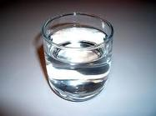
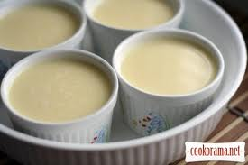
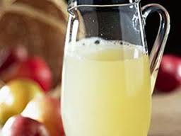
Де в житті ми зустрічаємо об’єм?

Slide 11
Одиниці вимірювання об’єму
V – об’єм
V = abc
V = a³

Slide 12
Задача
Знайти об’єм прямокутного паралелепіпеда, якщо його виміри дорівнюють 6 см, 8 см, 4 см.
6 см
4 см
8 см

Slide 13
Задача
Знайти об’єм куба, якщо його довжина дорівнює
5 см.
5 см

Slide 14
Рефлексія
Сьогодні на уроці ми…..
Я дізнався…..
Я поглибив……
Мені сподобалося…..
Мене здивувало…..
Мене вразило….
Я вирішив дізнатися більше про….
Я вважаю дану тему…..
Дані знання мені допоможуть під час…..

Slide 15
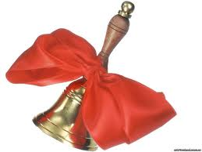
Дякую за урок!
Бажаю вам досягти гарних успіхів в опануванні даної теми, що допоможе вам стати дизайнерами власної оселі.
Д/З § 21 № 614, 621

